Slide 2
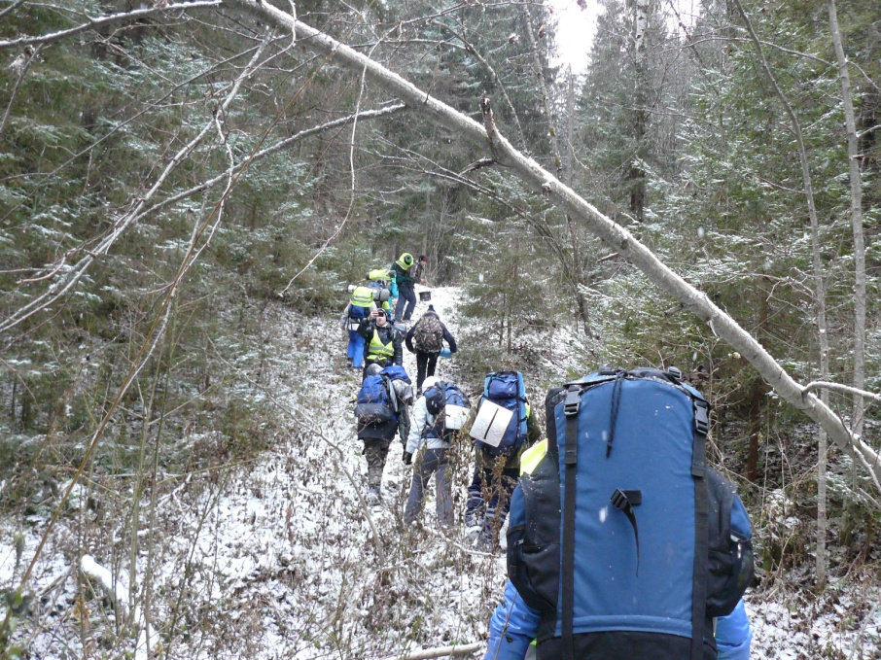
Туристический клуб «Подорожник»
Путешествия учат больше, чем что бы то ни было. Иногда один день, проведенный в других местах, дает больше, чем десять лет жизни дома.
Анатоль Франс
Варенцова Маргарита Николаевна
Руководитель туристического клуба «Подорожник»
МОУСОШ № 2 г. Буя

Slide 5
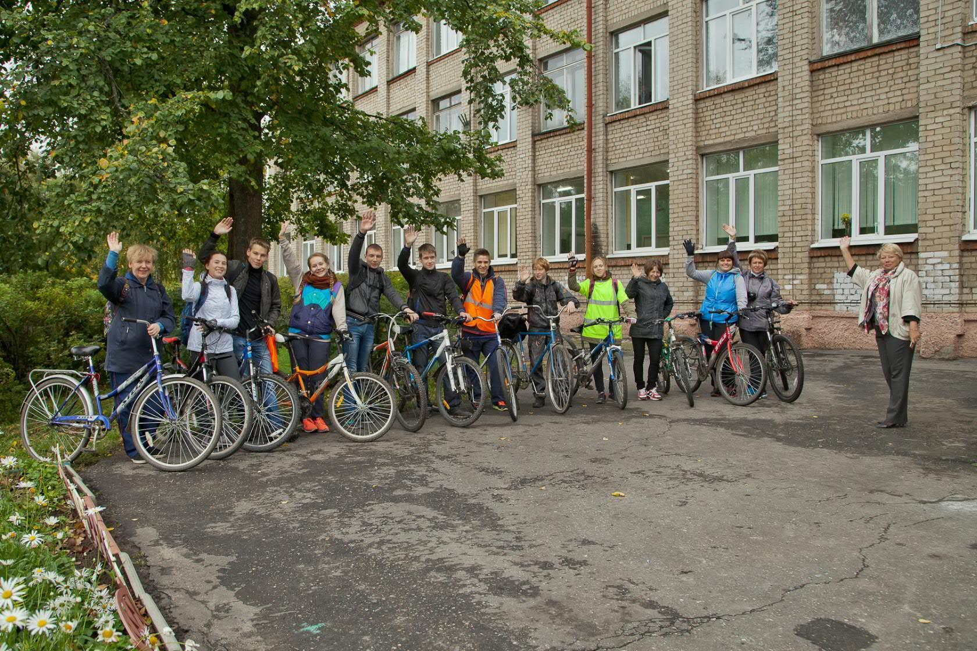

Slide 6
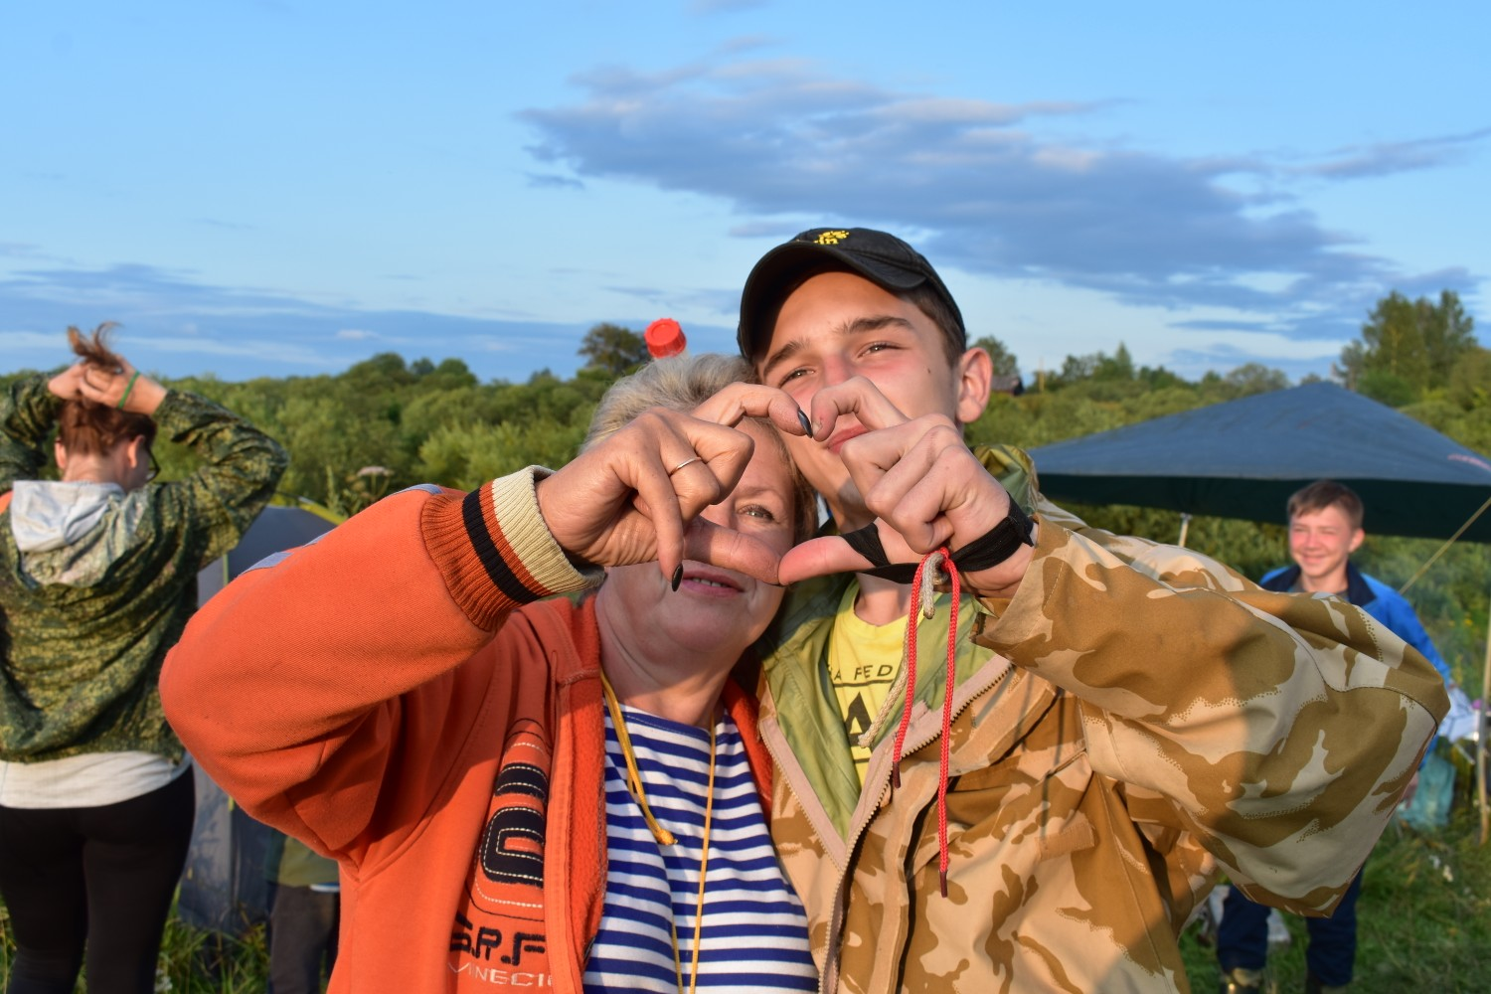
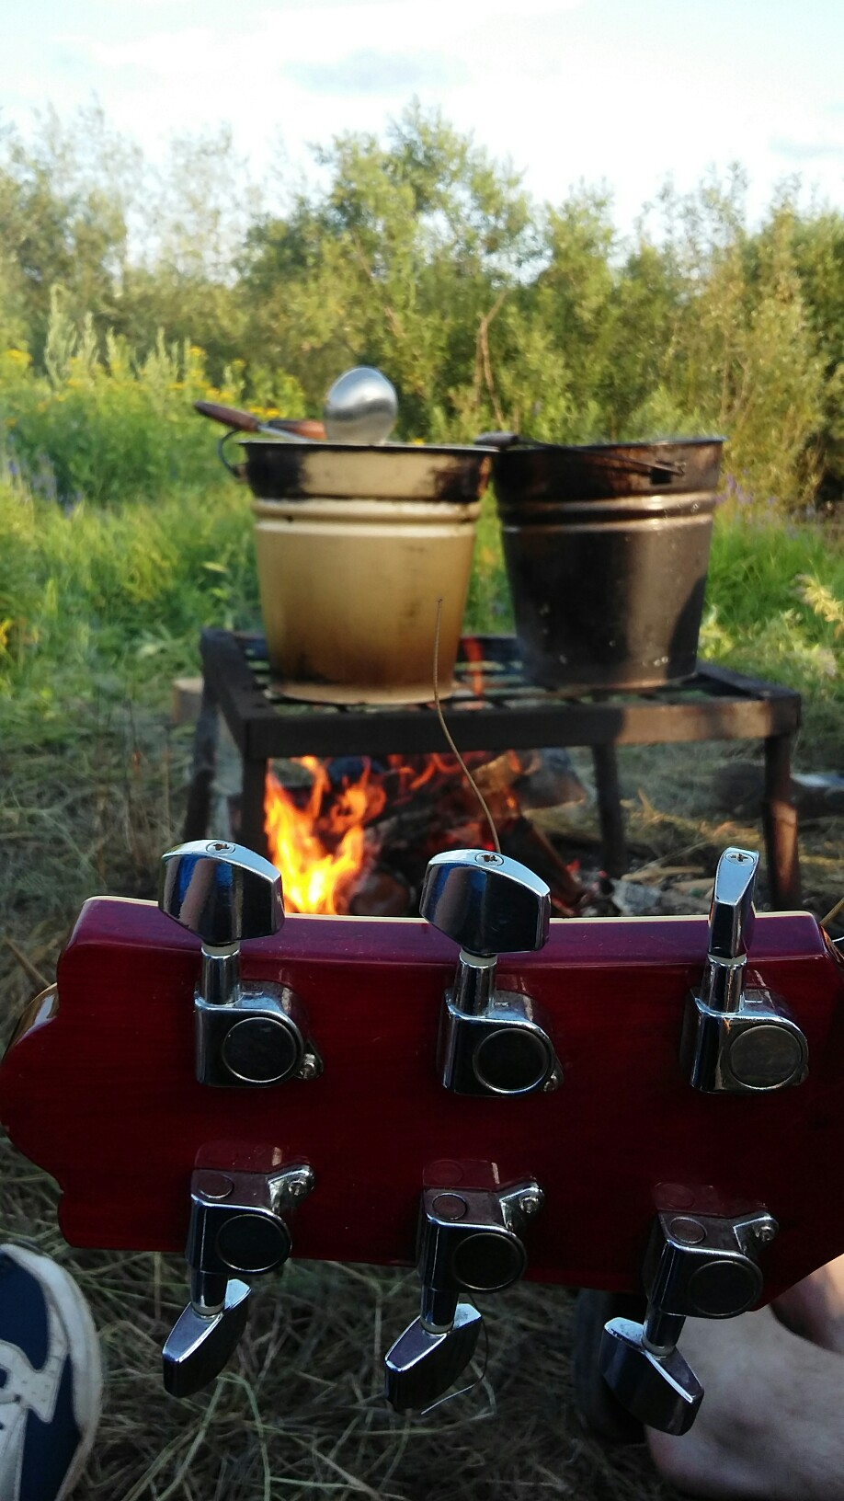
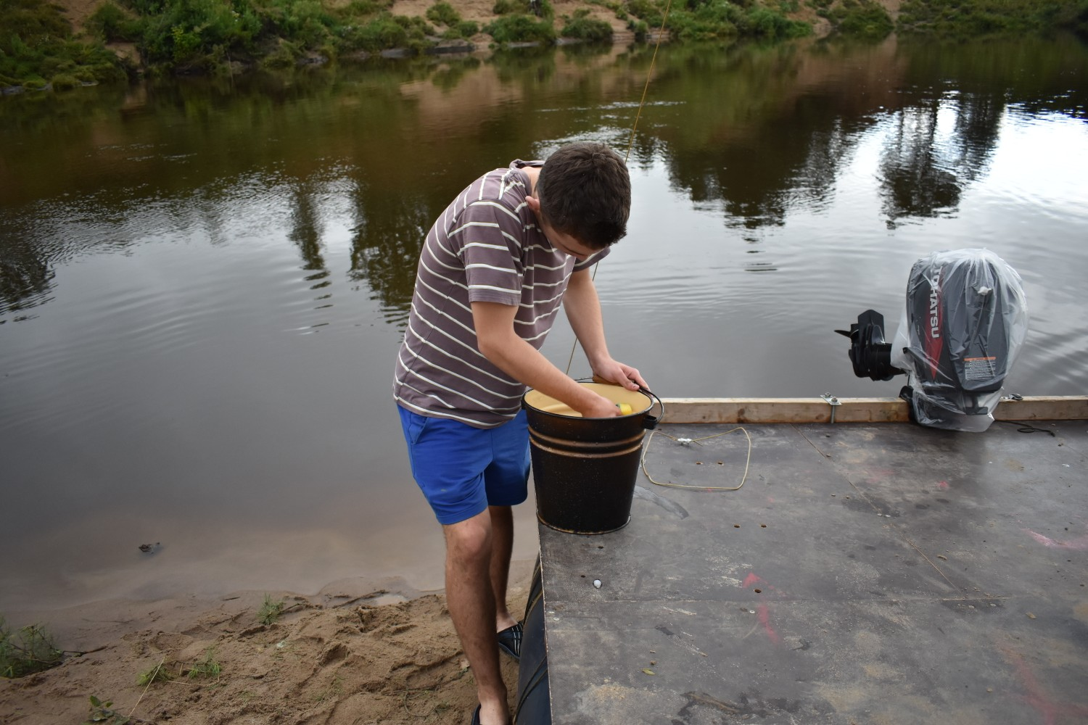

Slide 7
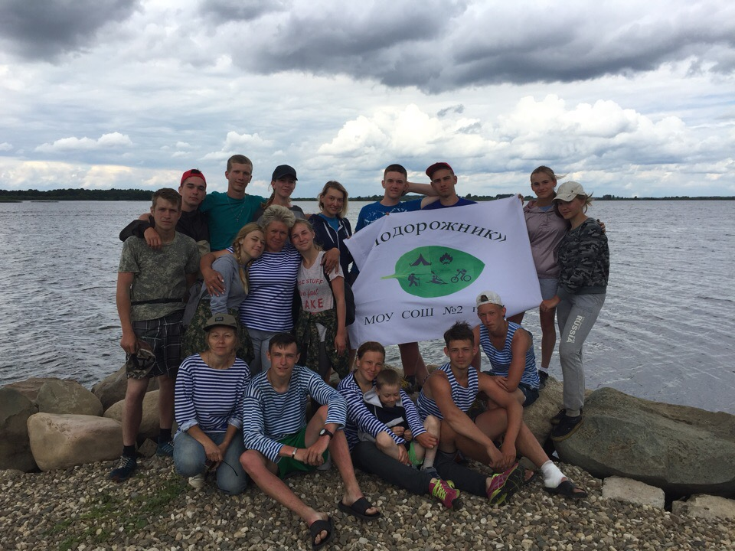

Slide 8
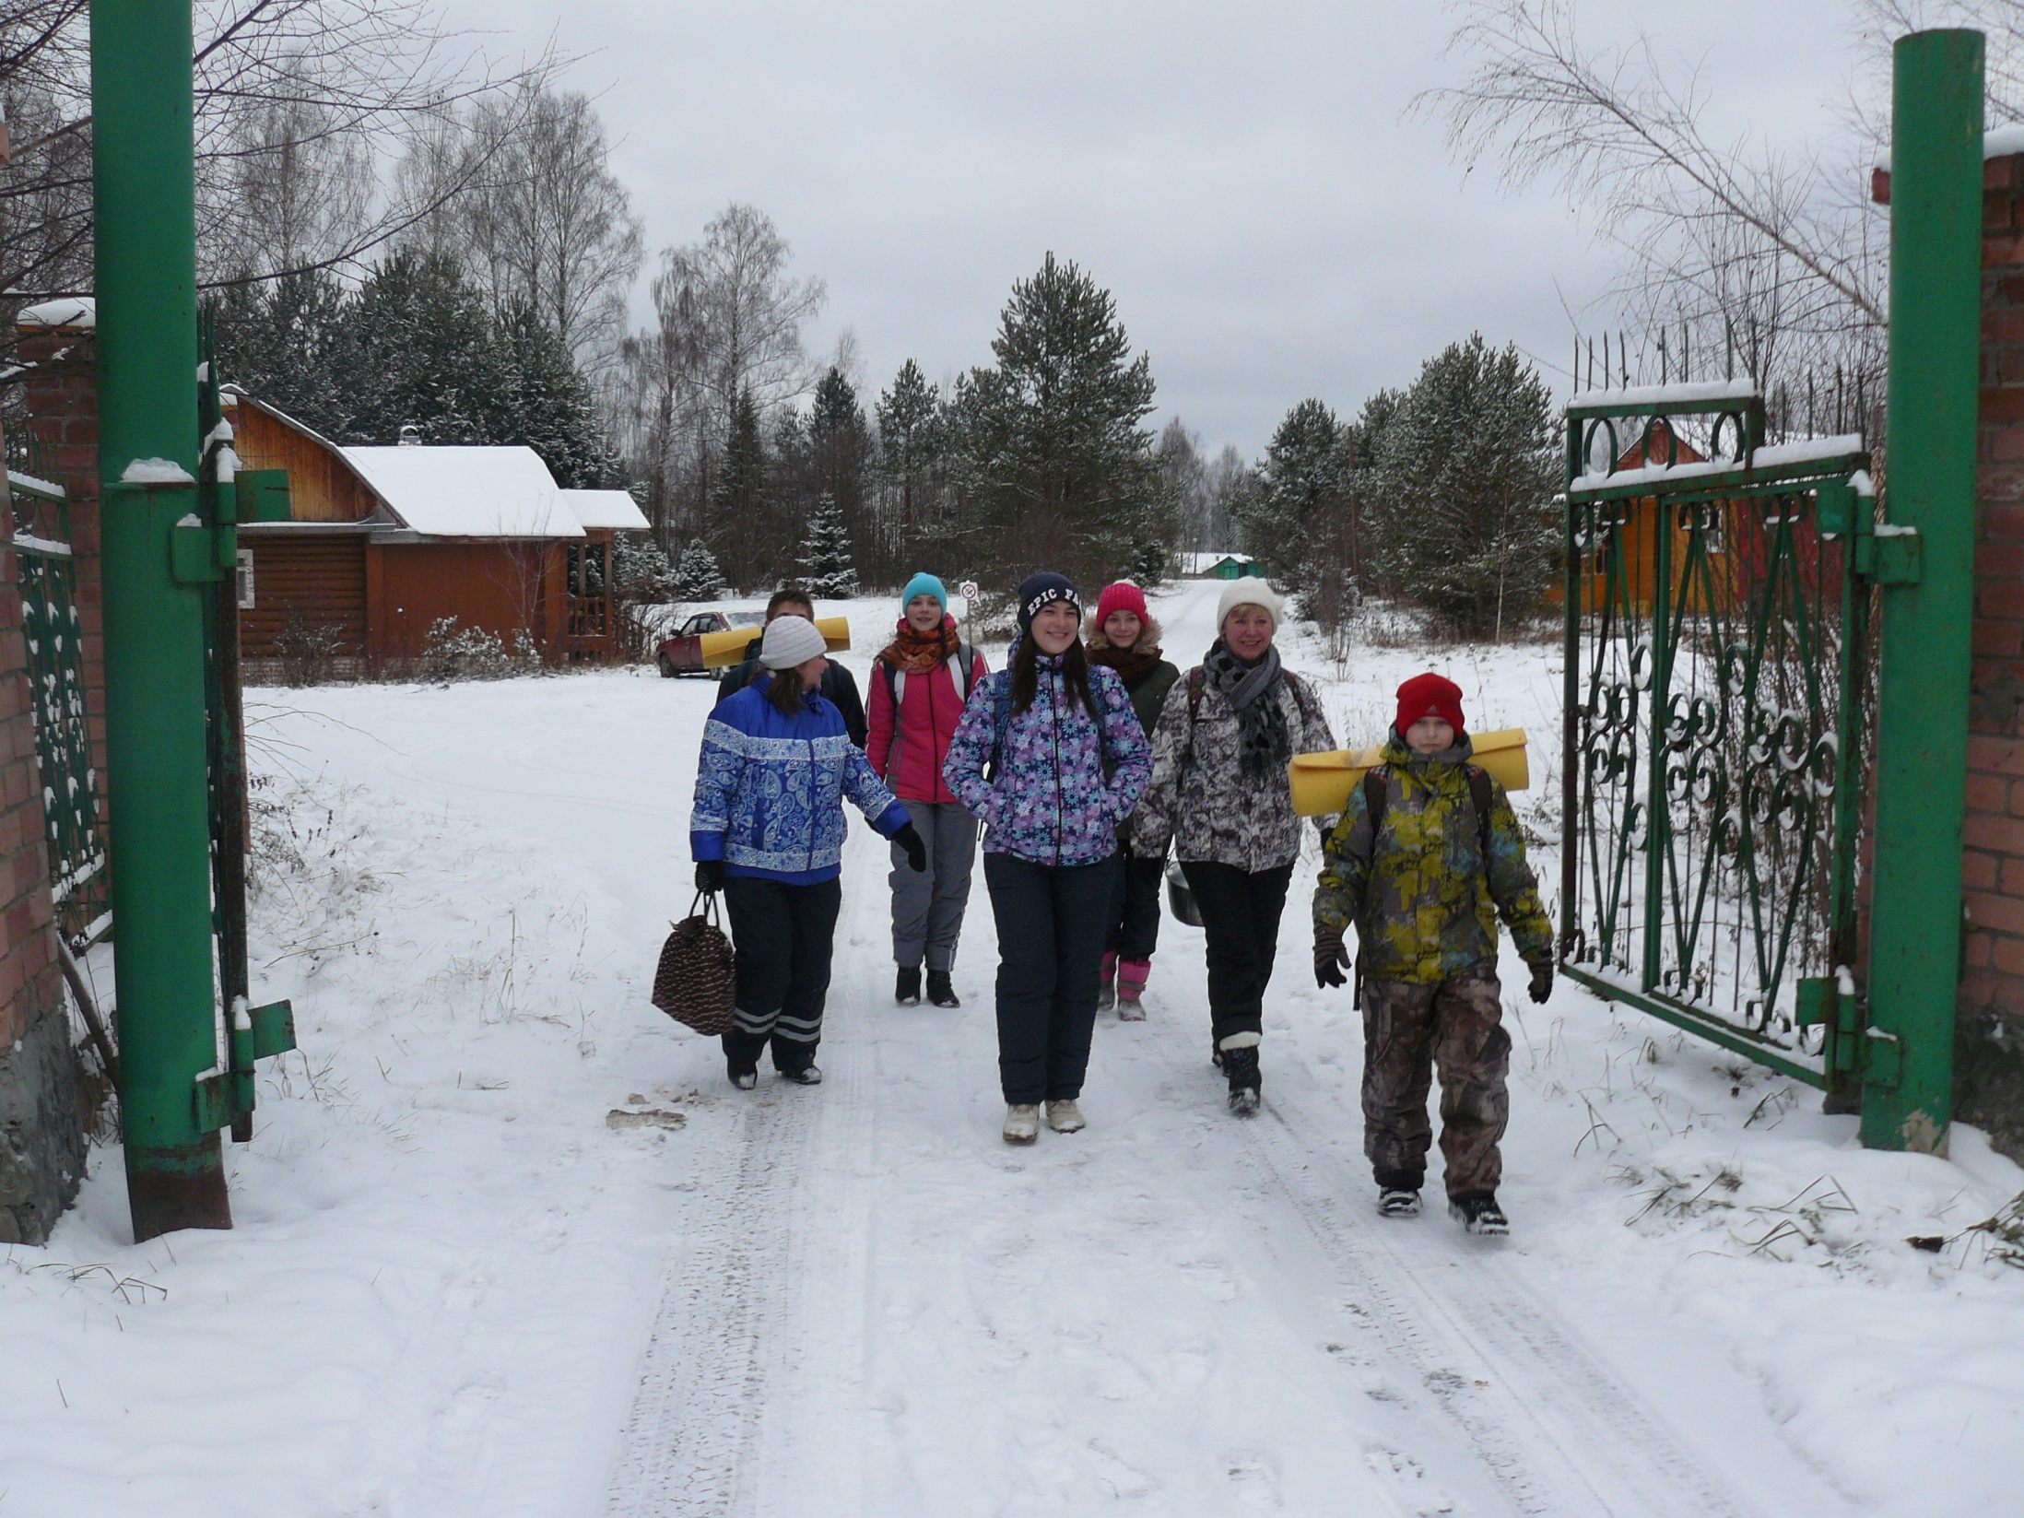

Slide 12
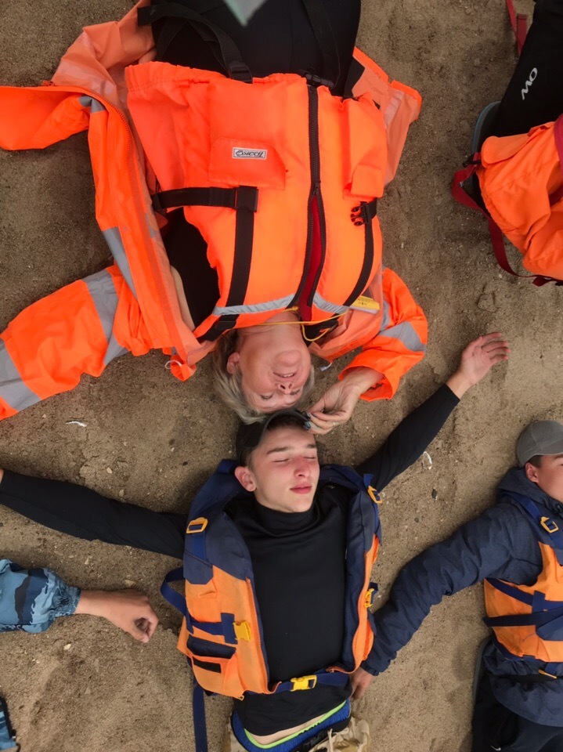
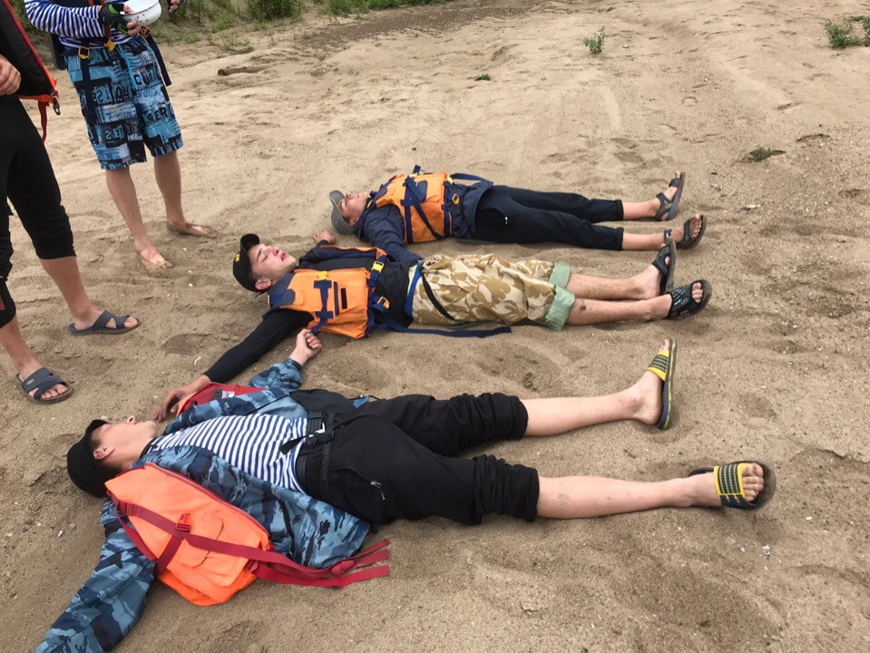

Slide 13
100ПУТЬняк

Slide 15
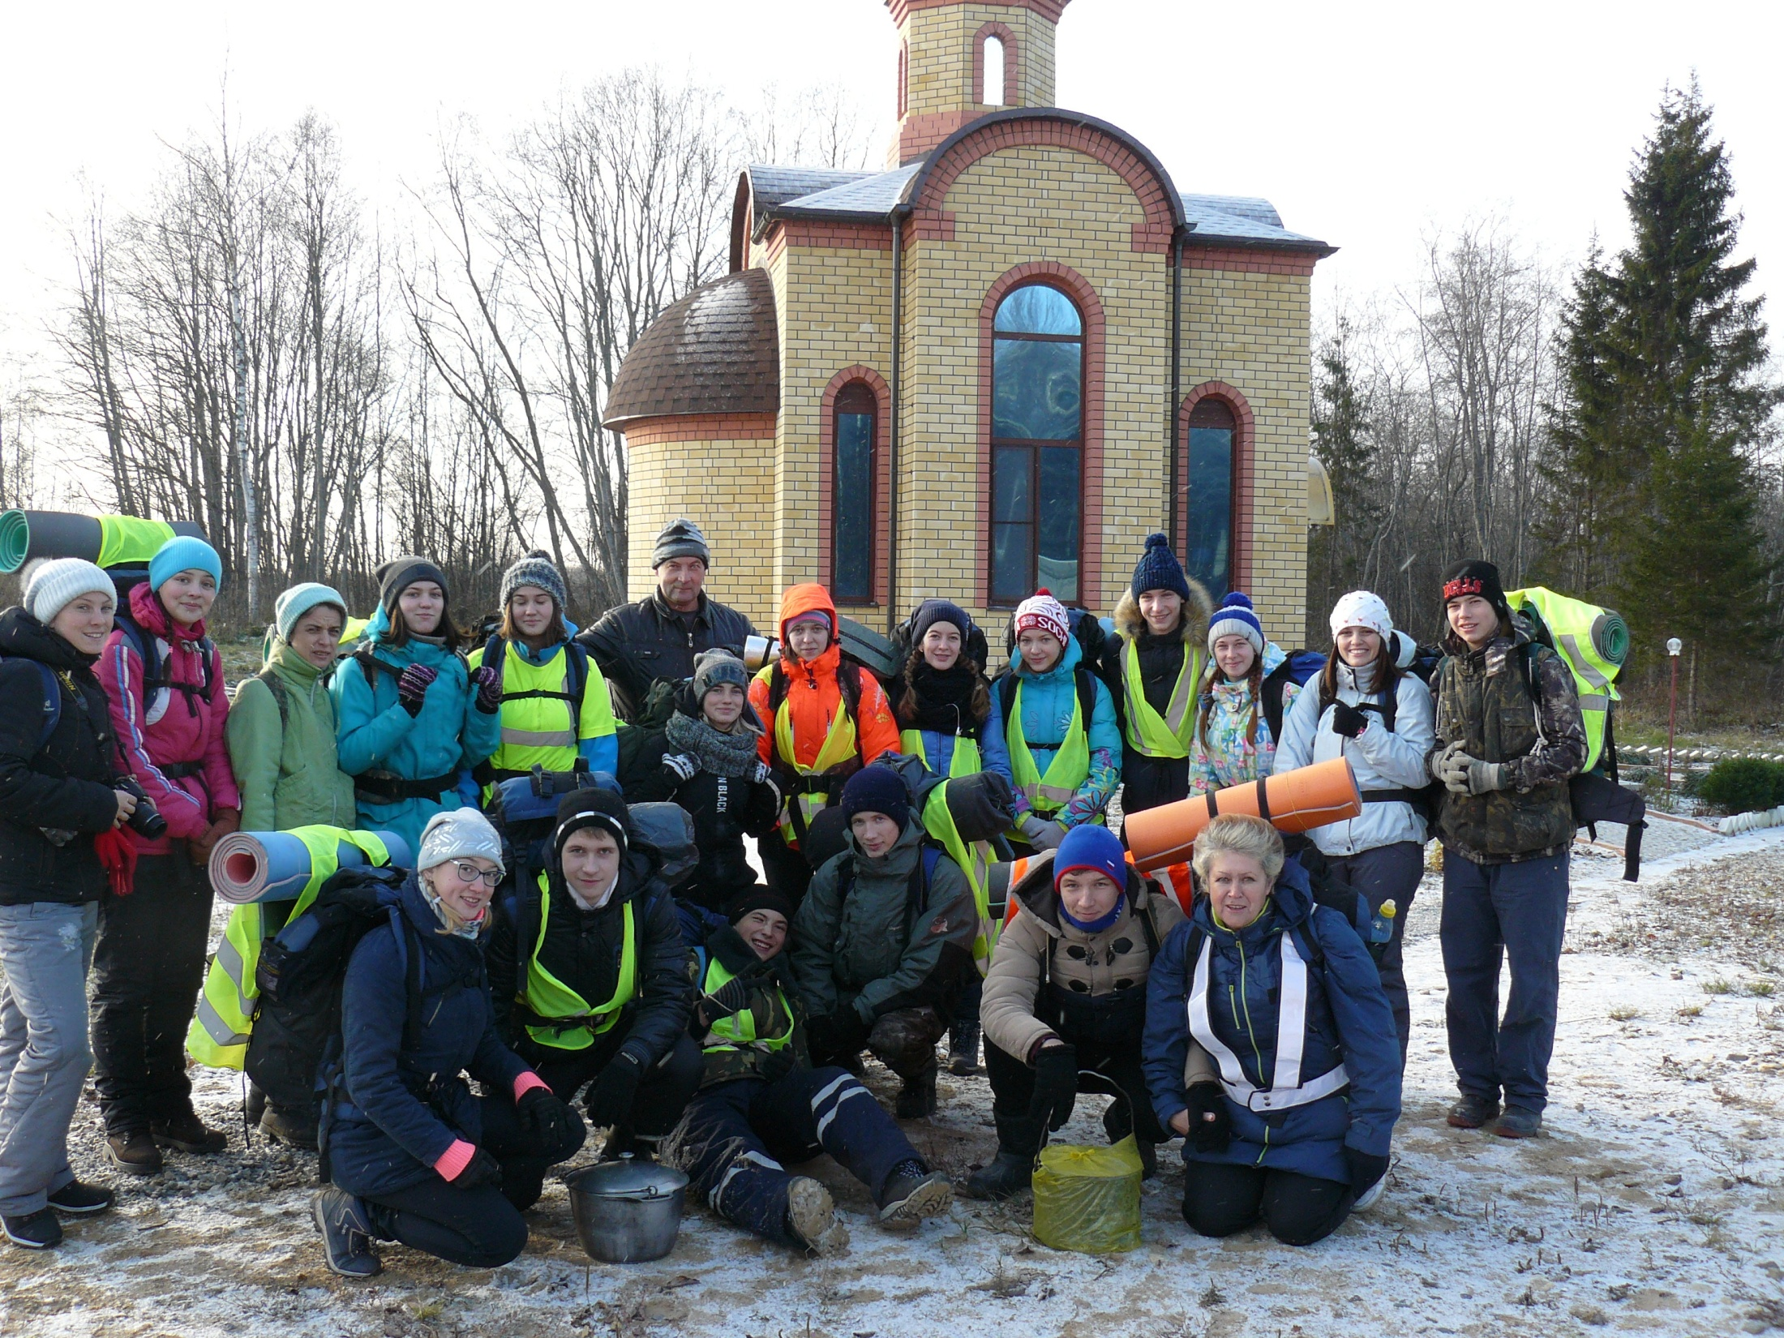

Slide 16
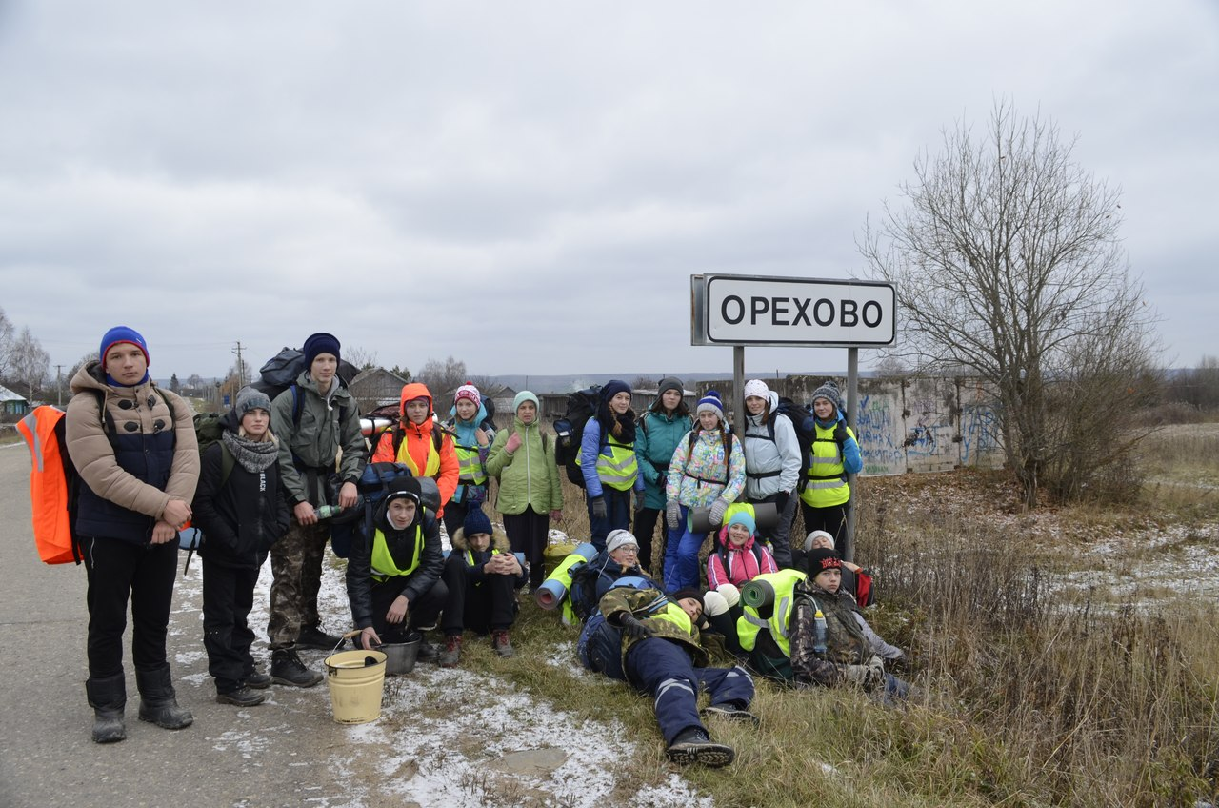

Slide 18
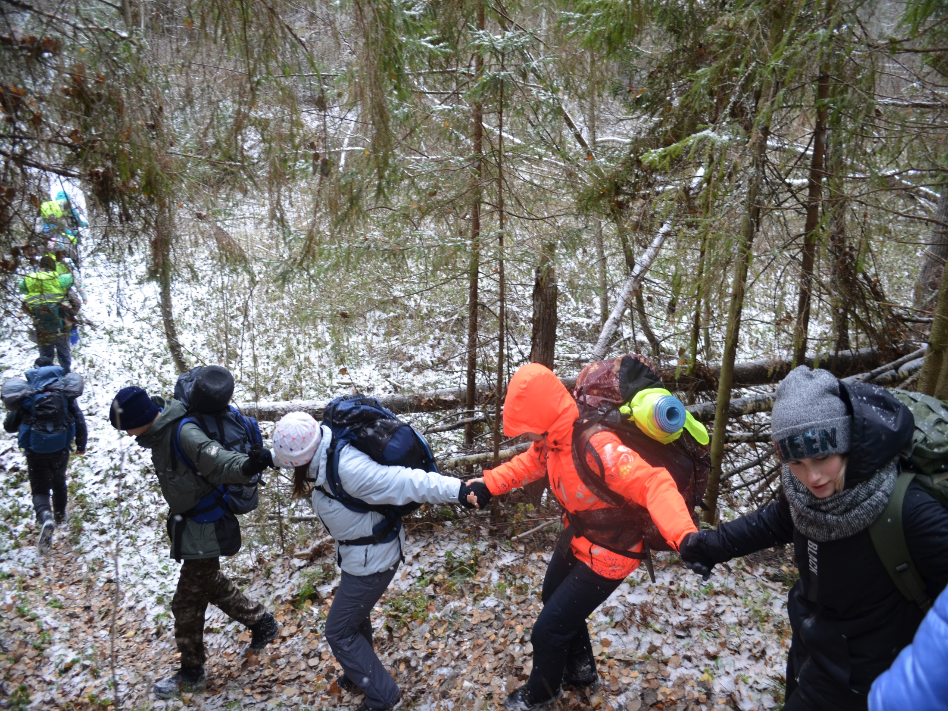

Slide 31
«Полосатый рейс»

Slide 32
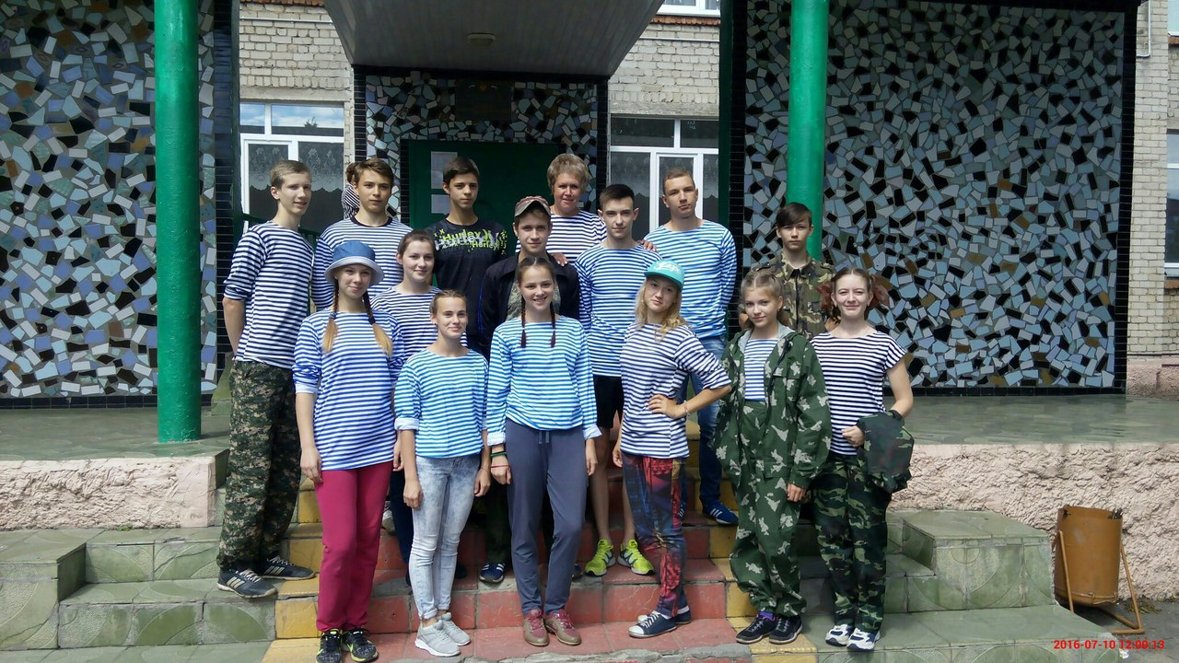

Slide 33
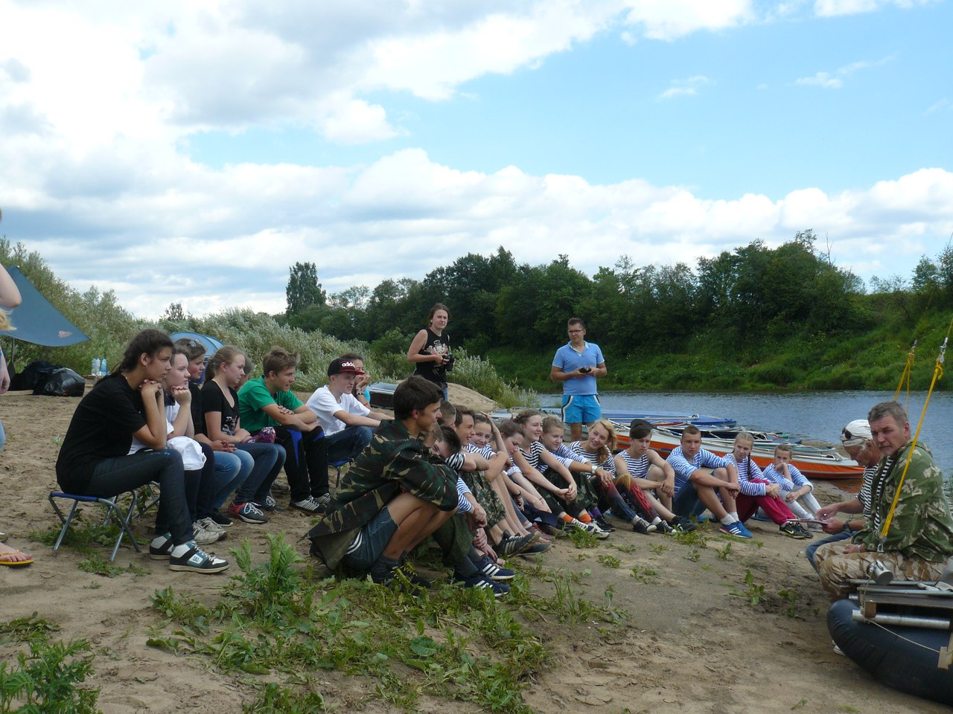

Slide 38
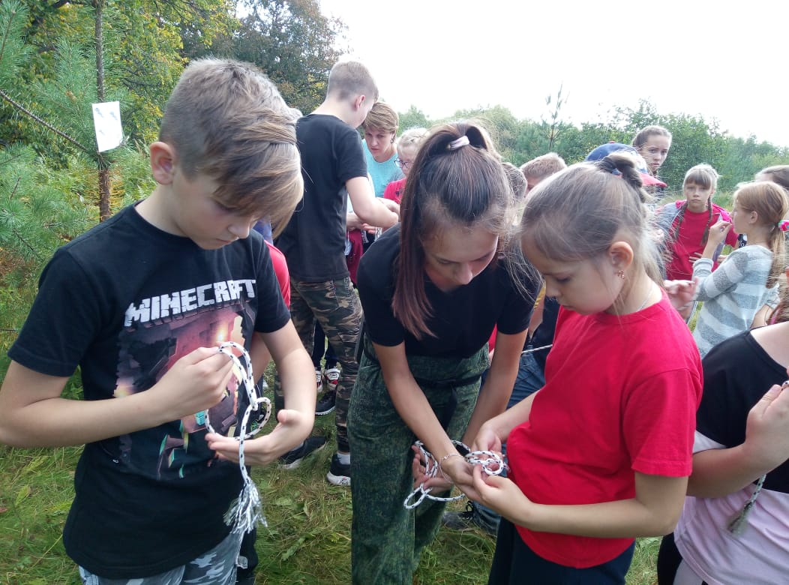

Slide 40
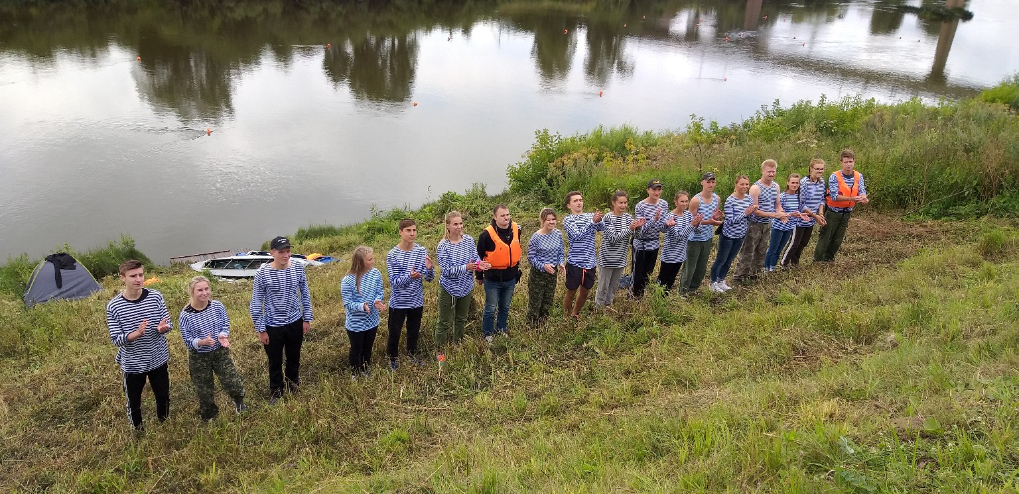

Slide 41
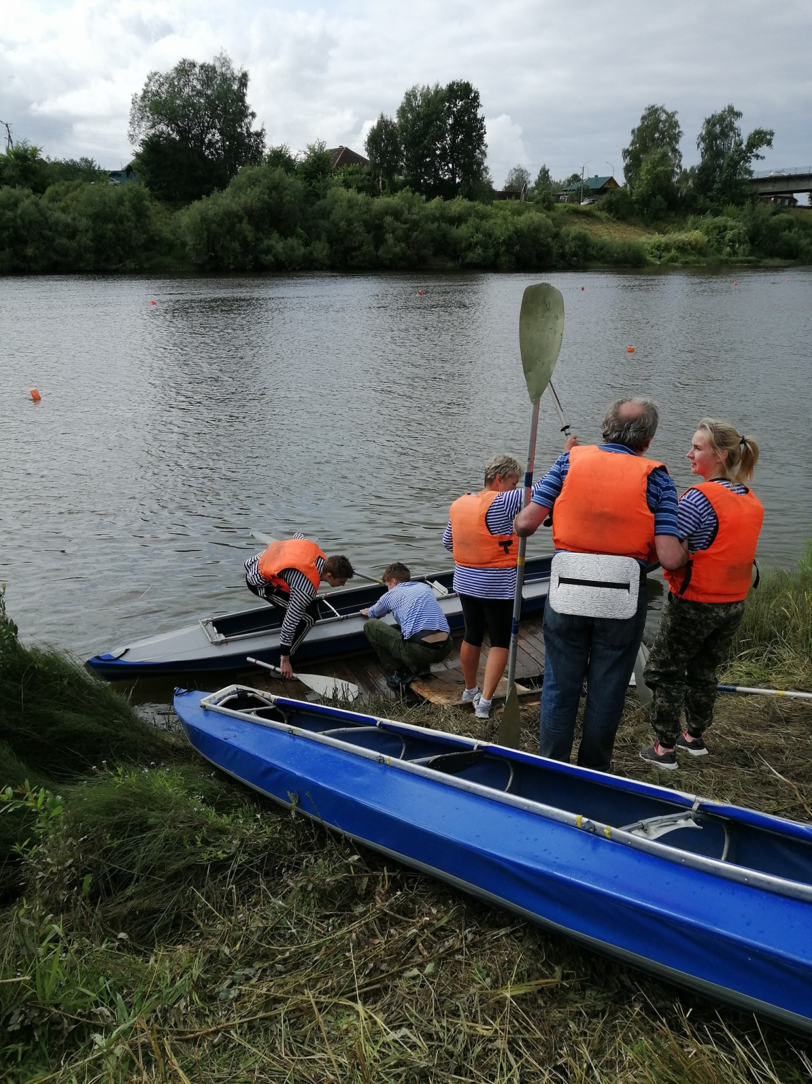

Slide 63
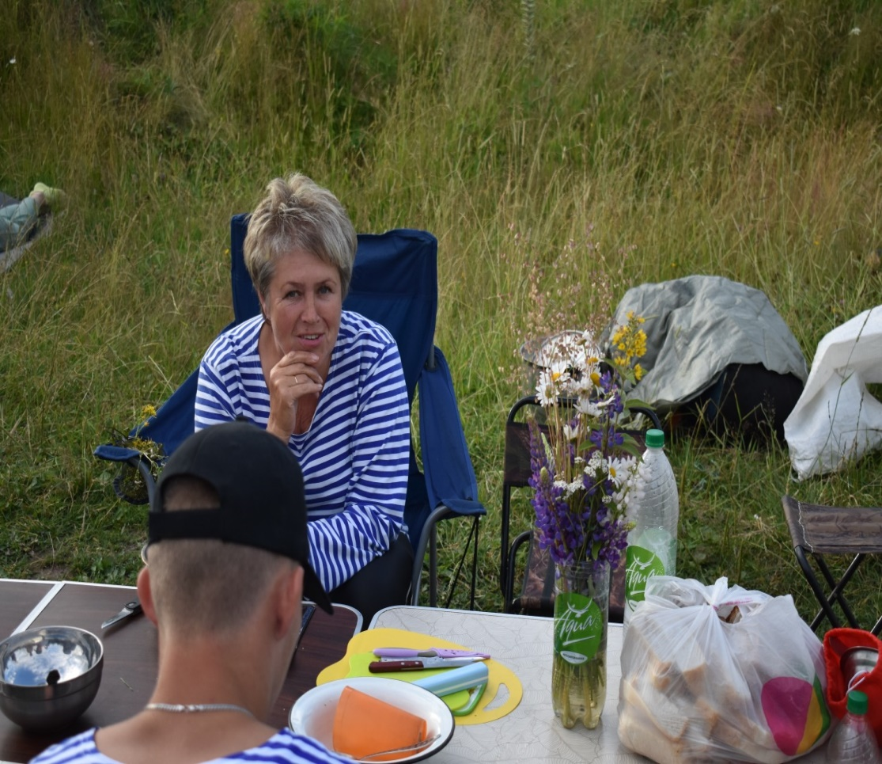
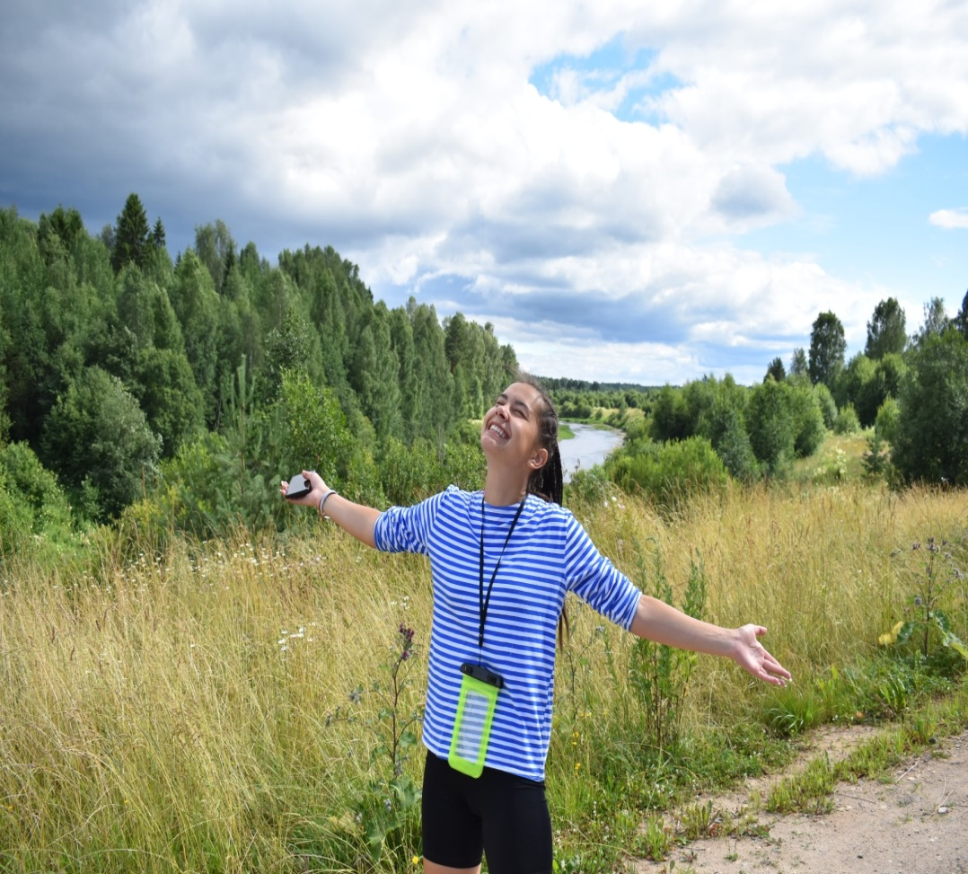

Slide 64
СПАСИБО ЗА ВНИМАНИЕ vk.com/rmcko

